Slide 1
Kvantitativní výzkum: proces a návrh výzkumu
16. 10. 2015

Slide 2
Studium dokumentů
(obsahová analýza)
Veřejné, oficiální dokumenty
Výroční zprávy, reporty, grafy
Poznámky (memos), komunikační kanály v organizaci
Obrázky, záznamy zvuku, video, fotografie…
Výhoda oficiálních dokumentů (Denobe, 2003): systematická archivace

Slide 3
Studium dokumentů
(obsahová analýza)
Kombinovaná metoda, častěji kvantitativní analýza dat
Text-driven
Method-driven
Problem-driven analysis (Beck, Manuel, 2008)
Příklad: Noa Aharony: Library and Information Science research areas: A content analysis of articles from the top 10

Slide 4
Dotazníky
Kvantitativní metoda - velké množství respondentů, jsou relativně nenáročné na čas i finance
reprezentativní obrázek o celé výzkumné populaci, možnost výsledky porovnat
nemusí odpovídat reálnému chování, vysoká míra standardizace dotazníků nám také brání jít více do hloubky.
Jak na to?
Nejprve je potřeba ujasnit si výzkumný problém. Správně jej naformulovat, rozložit na molekuly (respektive na řadu zjistitelných proměnných), případně i formulovat hypotézy.
Také je potřeba pečlivě zvážit výběr vzorku a metodu sběru dat (online vs. papírové dotazníky).
Než začnete vyťukávat na klávesnici otázky do dotazníku, seznamte se s pravidly a úskalími formulace otázek.
Sesbírejte data.
Pečlivě data zanalyzujte.

Slide 5
Pozorování
Zúčastněné x nezúčastněné
Standardizované x nestandardizovamé
Zjevné x skryté
Ve skutečnosti celá řada metod
Hluboké porozumění zkoumanému problému
Velké nároky na výzkumníka

Slide 6
Delphi metoda
Odhadování budoucího vývoje
Kombinace kvali a kvanti přístupu
Několik kol
Anonymní odpovědi

Slide 7
Speciální případy výzkumů
Longitidunální studie
Kohortová studie
  Část obyvatelstva, která prožila v tomtéž časovém úseku tytéž významné životní nebo společenské události (Sociologický slovník, Jandourek 2001)
Panelové studie
  Klasické marketingové výzkumy
  Výzkum na mikroúrovni
  V sociálních vědách i marketingu od 30.-40. let
  Paul Felix Lazarsfeld

Slide 8
Speciální případy výzkumů
Omnibus
  Marketingový výzkum
  Dotazníkové šetření – varianta panelu
  Efektivita: multi-client koncept

Slide 9
Návrh výzkumu
CO? JAK? PROČ?
  O čem je navrhovaný výzkum? (výzkumné téma)
  Co se pokoušíme vyzkoumat? (výzkumný problém)
  Jak dospějeme k cíli? (metody)
  Co z toho plyne a proč je to významné? („so what test“)
Často první dokument prezentovaný širšímu publiku – projekt často schvalují lidé, kteří o práci s výzkumníkem nemluvili

Slide 10
Model výzkumu
Pre-empirická fáze
Oblast výzkumu
Výzkumné otázky
Empirická fáze
Design výzkumu
Sběr dat
Výzkumné téma
Analýza dat
Odpověď na otázky
(Výzkumné hypotézy)

Slide 11
HIERARCHIE KONCEPTŮ
Výzkumná oblast
Výzkumné téma
Obecné výzkumné otázky
Specifické výzkumné otázky
Otázky při sběru dat

Slide 12
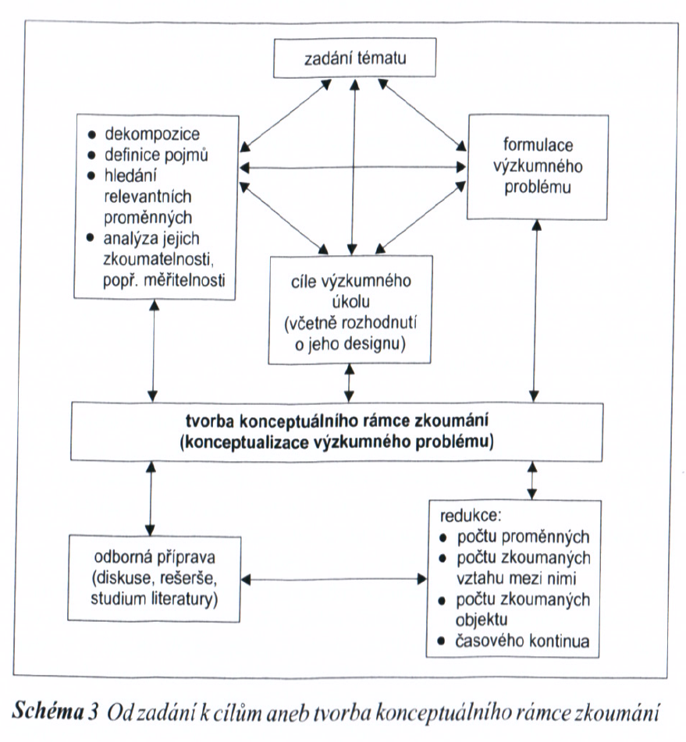
Zdroj: Reichel, 2009, s. 50

Slide 13
Dekompozice tématu
Rozložení na dílčí, zpřesňující problémy (dílčí výzkumné otázky)
Lepší zvládnutelnost
Mohou být zkoumány samostatně
Nemělo by jich být moc
Rozvést hlavní dílčí problémy
Nezapomeňte na teorii! (Někdo už to zkoumal před vámi)

Slide 14
Definice klíčových pojmů
Tzv. operační/operativní definice
(jen kvantitativní výzkum!)
Neříká, co proměnná je, ale jak se pozná
Koncept je vyjádřen popisem operací, kterými bude měřen
I operační definice by měla být zakotvena v teorii

Slide 15
Hledání proměnných
Často nemůžeme zkoumat samu vlastnost, ale jen její empiricky evidentní projevy
Závislé a nezávislé proměnné
Rozlišitelné (každá proměnná nabývá aspoň dvou možných hodnot)
Při hledání proměnných dochází k redukci reality na tyto proměnné a redukci pozorovaných vztahů mezi nimi

Slide 16
Redukce v kvantitativním výzkumu
4 redukce reality v kvantitativním výzkumu:
redukce populace na vzorek
redukce počtu pozorovaných proměnných
redukce vztahů mezi proměnnými
redukce časového kontinua na 1 bod
Kvalitativní výzkum: k tak velké redukci reality nedochází → vyšší validita

Slide 17
Výzkumné oblasti a témata: příklad
Výzkumná oblast: ČTENÁŘSTVÍ U MLADISTVÝCH
Výzkumná témata:
  INTENZITA ČTENÍ U MLADISTVÝCH
  FAKTORY OVLIVŇUJÍCÍ ČTENÁŘSTVÍ U MLADISTVÝCH
  ČTENÁŘSKÉ NÁVYKY A MLADISTVÍ
  KULTURA DNEŠNÍCH MLADISTVÝCH A VÝZNAM ČTENÁŘSTVÍ
Obecné výzkumné otázky:
  JAKÝ JE VZTAH MEZI FAKTORY RODINNÉHO PROSTŘEDÍ A INTENZITOU ČTENÁŘSTVÍ?
  JAKÝ JE VZTAH MEZI FAKTORY ŠKOLNÍCH ZKUŠENOSTÍ A INTENZITOU ČTENÁŘSTVÍ?

Slide 18
Výzkumné oblasti a témata: příklad
Obecná výzkumná otázka:
  JAKÝ JE VZTAH MEZI FAKTORY RODINNÉHO PROSTŘEDÍ A INTENZITOU ČTENÁŘSTVÍ?
Specifické výzkumné otázky:
  JAKÝ JE VZTAH MEZI RODINNÝMI PŘÍJMY A INTENZITOU ČTENÁŘSTVÍ?
  JAKÝ JE VZTAH MEZI VZDĚLÁNÍM RODIČŮ A INTENZITOU ČTENÁŘSTVÍ?
  …

Slide 19
Práce s literaturou
Přehled před výzkumem
(typicky kvantitativní výzkum)
Přehled v průběhu výzkumu (typicky zakotvená teorie)
Jaké byly předchozí výzkumy na podobné téma?
Jaké jsou relevantní teorie?
Jaké metody jsou vhodné pro zkoumání problematiky?
2 možné přístupy k práci s literaturou:

Slide 20
Psaní návrhu výzkumu
Obecná struktura:
  Název a titulní stránka
  Abstrakt (výzkumná oblast, výzkumné téma)
  Výzkumné otázky (obecné specifické)
  Konceptuální rámec (teorie, hypotézy)
  Přehled literatury
  Použité metody
  Význam studie
  Omezení a vymezení
  Etické otázky
  Použitá literatura
  Přílohy

Slide 21
Kdo/co může být předmětem výzkumu?
Uživatelé knihoven (výzkumy spokojenosti)
Studenti Masarykovy univerzity (výzkumy informačního chování)
Knihovníci VŠ knihoven (popisné výzkumy)
Knihovny (benchmarking)
Webové stránky (testování použitelnosti)
Periodika ve specifickém oboru (bibliometrie)
Sociálně vyloučení členové společnosti…

